Slide 1
ФГБОУ ВО «Красноярский государственный медицинский университет
имени профессора В.Ф. Войно-Ясенецкого» Министерства здравоохранения Российской Федерации
Кафедра акушерства и гинекологии ИПО (зав. каф. – д.м.н., доцент М.И. Базина)
Роль внеучебной деятельности ординаторов в формировании у них
Soft skills навыков
Базина Марина Ивановна, Шапошникова Екатерина Викторовна,
Славщик Алёна Олеговна, Солдатова Елена Евгеньевна
II Международный научно-педагогический форум «Интеграция медицинского и фармацевтического образования, науки и практики» (из серии «Вузовская педагогика»), Красноярск 1.02.2023

Slide 2
Регламентирующие документы
Федеральный закон от 29.12.2012 N 273-ФЗ «Об образовании в Российской Федерации»
Приказ Минобрнауки России от 25 августа 2014 № 1043 «Об утверждении федерального государственного стандарта высшего образования по специальности 31.08.01 Акушерство и гинекология (Очное, Ординатура, 2,00) (уровень подготовки кадров высшей квалификации)»
Стандарт организации «Основная профессиональная образовательная программа высшего Образования – программа подготовки кадров высшего образования в ординатуре СТО 7.5.09-16»
Иные нормативные и локальные акты, регулирующие реализацию образовательных программ высшего образования
Цель программы ординатуры – подготовка квалифицированного врача-специалиста по квалификации врач акушер-гинеколог, обладающего системой универсальных и профессиональных компетенций, способного и готового для самостоятельной профессиональной деятельности в условиях первичной медико-санитарной и специализированной медицинской помощи

Slide 3
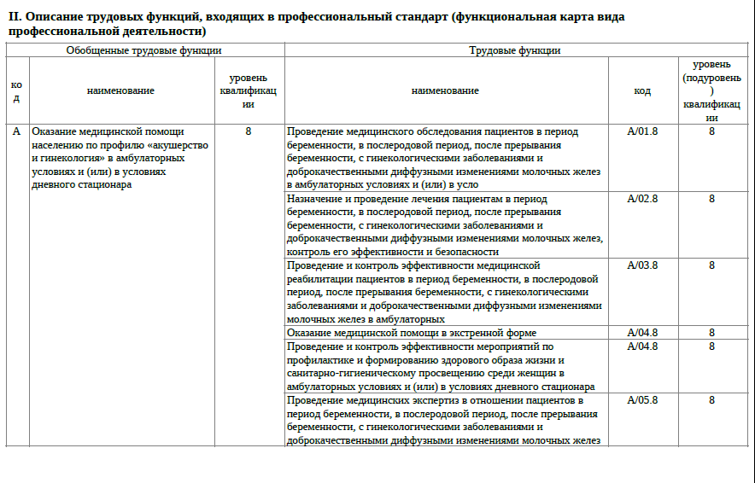
ПРОФЕССИОНАЛЬНЫЙ СТАНДАРТ Врач - акушер-гинеколог
Приказ Минтруда России от 19.04.2021 N 262н "Об утверждении профессионального стандарта "Врач - акушер-гинеколог" (Зарегистрировано в Минюсте России 21.05.2021 N 63555)

Slide 4
Виды практических навыков
Hard skills "твердые" профессиональные навыки | Soft skills "мягкие" навыки
хорошо измеримы устойчивы отождествляются с конкретными манипуляциям входят в состав должностных инструкций и квалификационных характеристик | носят универсальный характер важны для профессионального и жизненного самоопределения независимо от профессии способность к коммуникации, лидерству, выстраиванию отношений, командные и публичные навыки, умения презентовать свои идеи, креативно решать открытые задачи, в том числе социального плана...
Богдан Е.С. Развитие у студентов инженерных направлений "soft skills" как важный фактор их конкурентоспособности // Актуальные проблемы гуманитарных и естественных наук. 2017. № 2-4. С. 17-20.
Чернецова Л.В. Инвестиции в "soft skills" - ключ к успеху // Бизнес и стратегии. 2016. № 4 (05). С. 73-78.

Slide 5
Роль «soft skills» навыков в формировании профессионально-социальной культуры врача
"Мягкие" навыки - это набор личностных характеристик, повышающих эффективность взаимодействия с другими людьми в рабочем пространстве и эффективность работы.
умение презентовать себя и свои идеи
выстраивать отношения с различными субъектами здравоохранения
кооперировать свои действия с другими участниками лечебного процесса
проявлять лидерские качества
Богдан Е.С. Развитие у студентов инженерных направлений "soft skills" как важный фактор их конкурентоспособности // Актуальные проблемы гуманитарных и естественных наук. 2017. № 2-4. С. 17-20.
Чернецова Л.В. Инвестиции в "soft skills" - ключ к успеху // Бизнес и стратегии. 2016. № 4 (05). С. 73-78.

Slide 6
Перечень компетенций из обучающей программы, формирующих «Soft skills» навыки
5.3. Выпускник, освоивший программу ординатуры, должен обладать профессиональными компетенциями:
1. профилактическая деятельность:
готовностью к осуществлению мероприятий, направленных на сохранение и укрепление здоровья и включающих в себя формирование здорового образа жизни…, а также направленных на устранение вредного влияния на здоровье человека факторов окружающей среды (ПК-1);
готовностью к проведению профилактических медицинских осмотров и осуществлению диспансерного наблюдения за здоровыми и хроническими больными (ПК-2);
готовностью к применению социально-гигиенических методик сбора и медико-статистического анализа информации о показателях здоровья взрослых и подростков (ПК-4);
Федеральный государственный образовательный стандарт высшего образования. Уровень высшего образования. Подготовка кадров высшей квалификации. Специальность 31.08.01 Акушерство и гинекология (утв. приказом Министерства образования и науки РФ от 25 августа 2014 г. N 1043)

Slide 7
Перечень компетенций из обучающей программы, формирующих «Soft skills» навыки
5.3. Выпускник, освоивший программу ординатуры, должен обладать профессиональными компетенциями:
2. реабилитационная деятельность:
готовностью к формированию у населения мотивации, направленной на сохранение и укрепление своего здоровья и здоровья окружающих (ПК-9);
3. организационно-управленческая деятельность:
готовностью к применению основных принципов организации и управления в сфере охраны здоровья граждан в медицинских организациях (ПК-10);

Slide 8
Основы мотивации клинических ординаторов к самостоятельной работе
1. Развитие собственного критического мировоззрения, самостоятельной познавательной деятельности, овладевание навыками поиска точной и достоверной информации в рамках самостоятельной работы
2. Практическое применение полученных знаний, формирование путей донесения информации до потенциального пациента
(наглядные пособия, иллюстративный материал, лекции, вебинары)
3. Получение обратной связи от целевой аудитории (анкета слушателя, интерактивное взаимодействие со слушателями)
и умение корректировать свою работу в соответствии с высказанными пожеланиями
Шмигирилова И.Б. Познавательная компетентность в аспекте познавательной самостоятельности и познавательной активности//Образование и наука. 2014. №7 (116). С.134-146.

Slide 9
Репродуктивная - анализ различных литературных источников, изучение последних публикаций по теме, разбор клинических случаев, ситуационных задач Реконструктивная – подготовка докладов, презентаций, сообщений по определённой тематике, участие в разработке задач, кейсов, создание модели профессиональной деятельности Творческая самостоятельная работа - анализ, синтез и систематизация информации, получаемой из научных и нормативно-правовых литературных источников, самостоятельное составление задач, разработка просветительских проектов и выступлений для широкой аудитории по актуальным вопросам профессиональных компетенций
Уровни познавательной деятельности клинического ординатора:
Мензул Е.В., Нагаев Р.Я., Ахияров К.Ш. Педагогические составляющие деятельности врача: коллективная монография. Уфа: Изд-во ФГБОУ ВО БГМУ Минздрава России, 2017. 107 с.

Slide 10
Задачи обучения в ординатуре:
Формы контроля:
Самоконтроль
Взаимоконтроль
Контроль со стороны преподавателя
Развитие у будущего врача рациональных подходов к познавательной и обучающей деятельности (ПК-9)
Приобретение самостоятельности, организованности и ответственности будущего врача (ПК-1 – ПК-4)
Создание основ творческого и нестандартного подхода к решению учебных и профессиональных проблем (ПК-9)
Осуществление плавного перехода от работы под контролем преподавателя к самостоятельной организованной работе, от стороннего контроля к полному самоконтролю (ПК-10)
Шмигирилова И.Б. Познавательная компетентность в аспекте познавательной самостоятельности и познавательной активности//Образование и наука. 2014. №7 (116). С.134-146..

Slide 11
Профессиональная подготовка клинического ординатора
Использование «Soft skills» навыков в рамках научно-педагогического подхода в самостоятельной работе клинических ординаторов формирует универсальные и профессиональные навыки будущих специалистов, позволяя повысить качество подготовки медицинских кадров
Одной из форм учебно-методической работы является подготовка и проведение очных и электронных семинаров с независимой оценкой качества проведённого вебинара и получения обратной связи от аудитории в виде анкеты слушателя

Slide 12
Творческая и реконструктивная самостоятельная работа клинических ординаторов по проведению учебно-методических мероприятий с целью сохранения и укрепления репродуктивного здоровья молодежи
ГОД | КОЛИЧЕСТВО ПРОВЕДЕННЫХ ВЕБИНАРОВ | АУДИТОРИЯ
2013-2020 | ежегодно | Обучающиеся 1-3 курсов ФГБОУ ВО «КрасГМУ»
2021- 2022 | 5 | Обучающиеся 1-2 курсов ФГАОУ ВО «Сибирский федеральный университет» Обучающиеся 1-3 курса ФГБОУ ВО «КрасГМУ»

Slide 13
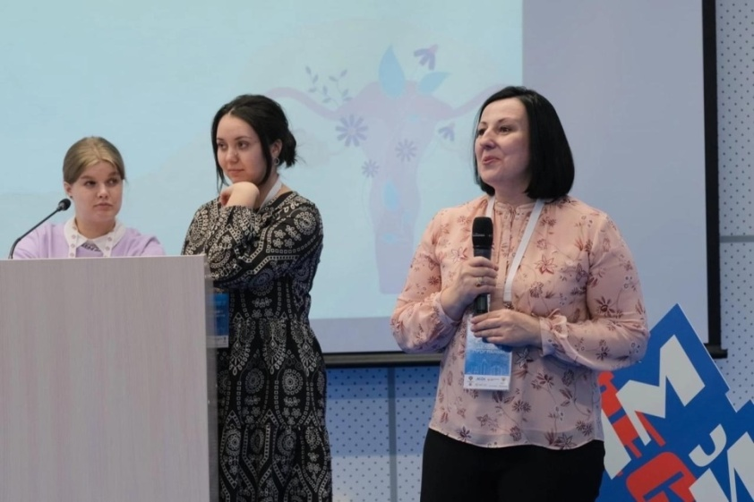
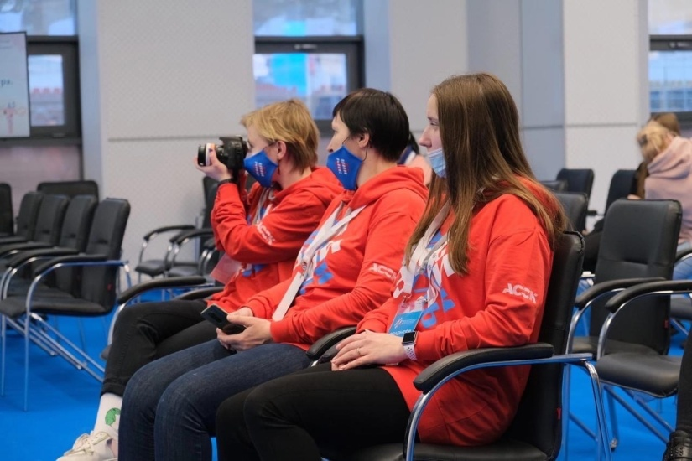
Выступление в рамках I Всероссийского зимнего фестиваля массового спорта АССК России
Учебно-образовательное мероприятие в рамках I Всероссийского зимнего фестиваля массового спорта АССК России, 23-27.02.2022 г. Красноярск

Slide 14
Выступление клинических ординаторов кафедры Акушерства и гинекологии ИПО на I Всероссийском зимнем фестивале массового спорта отмечены благодарственными письмами АССК России
Учебно-образовательное мероприятие в рамках I Всероссийского зимнего фестиваля массового спорта АССК России, 23-27.02.2022 г. Красноярск

Slide 15
Возможности формата вебинара
Возможность удалённой работы всех участников образовательного процесса
Во время трансляции участники могут:
находиться в любом удобном для себя месте
производить видеозапись происходящего на экране для последующего пересмотра
делать скриншоты
оставлять заметки
задать вопрос лектору и прояснить для себя вопросы, вызвавшие затруднение

Slide 16
Выбор электронной платформы
Интуитивно понятный интерфейс
Минимальные технические требования
Поддержка мобильной версии
Демонстрация презентации и докладчика одновременно
Возможность одномоментного участия нескольких спикеров
Возможность записи вебинара
Стабильная и бесперебойная работа в условиях большого количества online-подключений слушателей
https://pruffme.com/.

Slide 17
Тематика вебинаров
Многообразие современных методов контрацепции
Критерии их приемлемости
Неконтрацептивные положительные эффекты гормональных препаратов
Практические рекомендации по индивидуальному подбору эффективного и безопасного способа защиты от наступления нежеланной беременности

Slide 18
Национальная стратегия действий в интересах женщин на 2023 - 2030 годы
В документе отмечена важность:
Развития программ профилактики и раннего выявления заболеваний
Профилактика нарушений репродуктивного здоровья и развитие системы охраны репродуктивного здоровья.
Развитие и повышение приверженности здоровому образу жизни на всех этапах жизни женщины
Обеспечение медико-социальной поддержки беременных женщин, находящихся в трудной жизненной ситуации, оказание помощи женщинам в ситуации репродуктивного выбора, включая социальное сопровождение, предоставление социально-медицинских, социально-психологических, социально-правовых, социально-бытовых и иных социальных услуг
Распоряжение Правительства Российской Федерации от 29.12.2022 № 4356-р

Slide 19
Красноярский край, демография
Площадь – более 2 339 тыс. км.
Плотность населения 1,2 чел/кв.км
Численность населения всего – 2 855 899 человек,
из них: женщин -1 523 383 (53,3%), женщин репродуктивного возраста-692 055 700 460 (24,2%).
Динамика за три года - снижение численности населения на 0,6%,
женщин- на 0,5%, женщин репродуктивного возраста –на 1,2%.
Численность девочек подростков 0-17 лет - 307626, 15-17 лет 44962,
Динамика за три года - увеличение на 0,2 % и 2,4 % соответственно.
Шагеева Г.А. Итоги работы акушерско-гинекологической службы в Красноярском крае за 2021 год. Перспективные направления на 2022 год. Красноярск 2022

Slide 20
Обратная связь
Для независимой оценки качества проведённого вебинара и получения обратной связи от аудитории нами была предусмотрена анкета слушателя, включающая в себя вопросы о полезности и доступности материала
Количество опрошенных – 34 человека
Возраст слушателей – от 18 до 20 лет
Профиль обучения - инженерно-технический

Slide 21
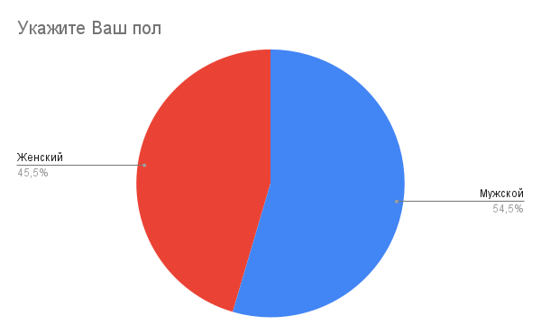
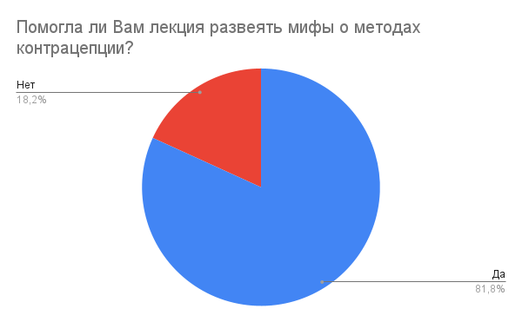
100% опрошенных согласны с утверждением, что знания о современных методах контрацепции важны в жизни каждого человека
28/34 обучающихся (81,8%) считали, что прослушанная лекция помогла развеять мифы о современной контрацепции

Slide 22
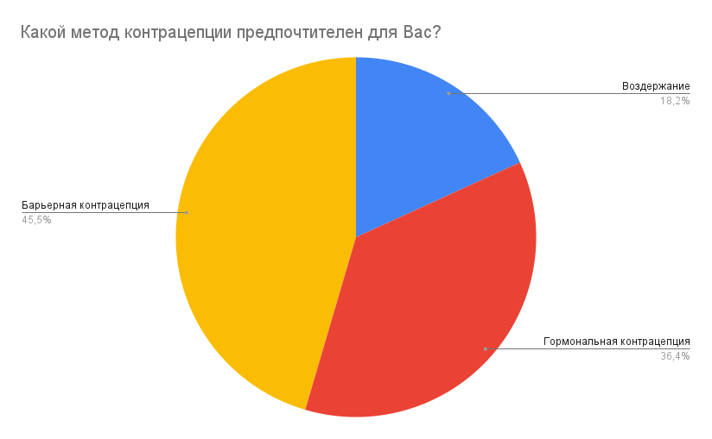
Расстановка приоритетов в использовании методов контрацепции
6/34 (18,2%) студентов предпочитают воздерживаться от половых контактов для предотвращения нежелательной беременности
15/34 (45,5%) предпочитают барьерную контрацепцию
12/34 (36,4%) - гормональную

Slide 23
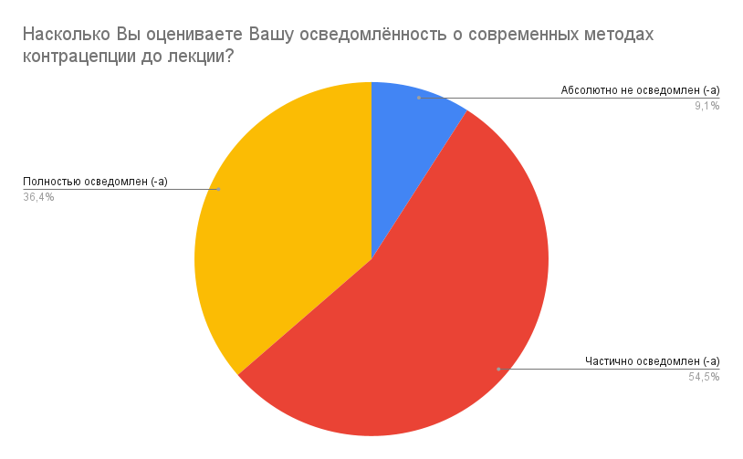
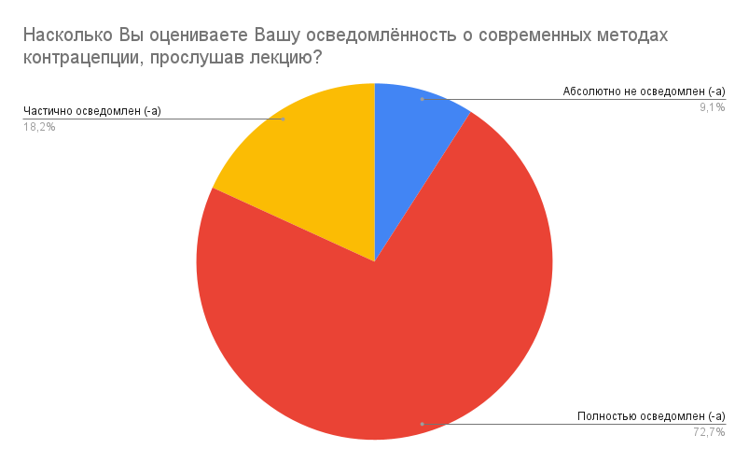
Оценка осведомленности о современных методах контрацепции
До лекции
После лекции
12/34 человек (36,4%) - «полностью осведомлен (-а)»
18/34 студентов (54,5%) - «частично осведомлен(-а)»
4/34 (9,1%) «абсолютно не осведомлен(-а)»
25/34 (72,7%) - «полностью осведомлен (-а)»
7/34 (18,2%) - «частично осведомлен(-а)»
4/34 (9,1%) - «абсолютно не осведомлен(-а)»

Slide 24
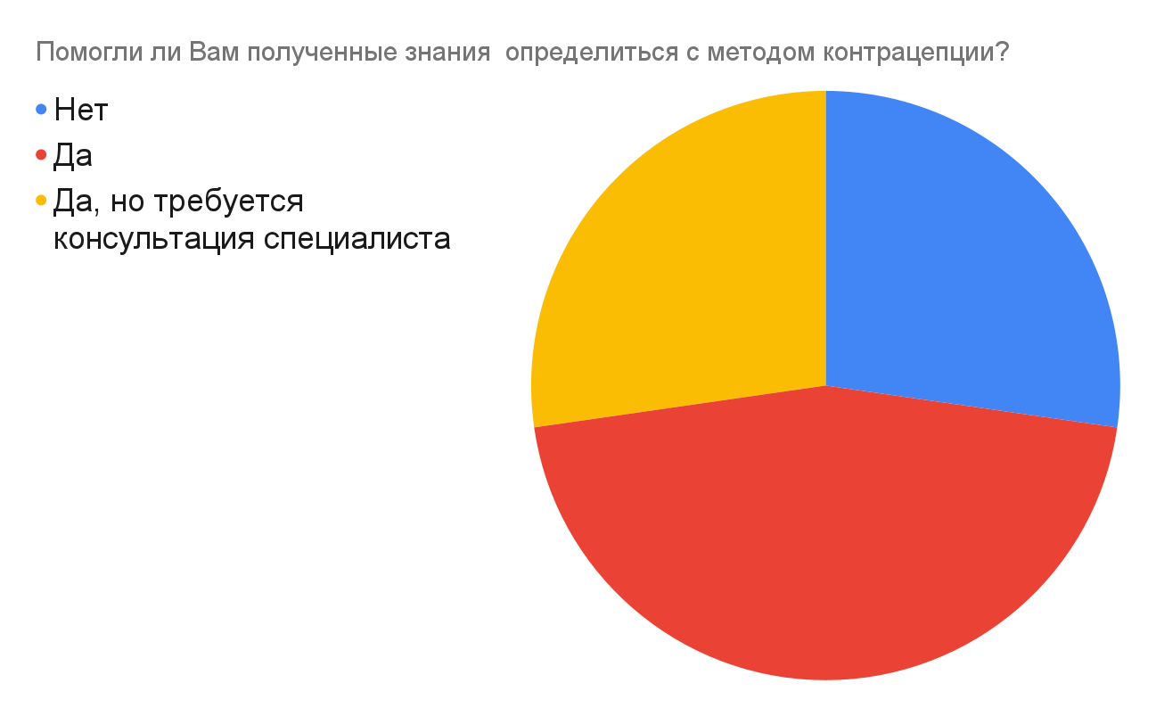
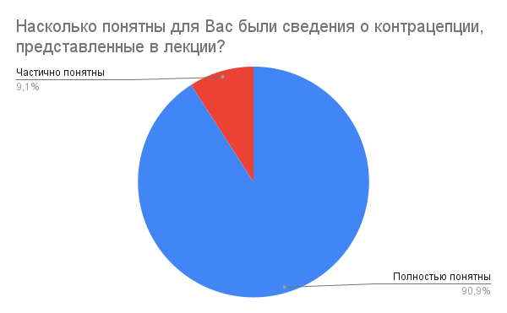
Оценка доступности изложенного материала
Доступность
Принятие решения
26/34 (76,4%) полностью определились с выбором метода контрацепции
8/34 обучающихся (23,5%) не смогли самостоятельно выбрать метод контрацепции, для окончательного принятия решения им необходима повторная консультация специалиста
Полностью доступен к пониманию - 31/34 (90,9%)
Информация «частично понятна» - 3/34 (9,1%)

Slide 25
Привлечение клинических ординаторов к самостоятельной работе позволяет:
1. Попробовать себя в роли организатора процессов поиска, анализа и синтеза профессиональной и учебной информации с освоением современных и актуальных технологий передачи социального и профессионального опыта для широкой аудитории
Применение педагогических методик в работе с клиническими ординаторами:
Развивает коммуникативные навыки
Обучает взаимодействию с потенциальными пациентами в корректной и доступной форме
Способствует развитию научного и профессионального кругозора будущего врача
2. Отработать современную форму санитарно-просветительской работы с населением
Оценить полезность таких лекций для слушателей возможно с использованием форм обратной связи

Slide 26
Благодарю за внимание!

